Slide 1
Mit ICD assoziierte Datumsangaben

Slide 2
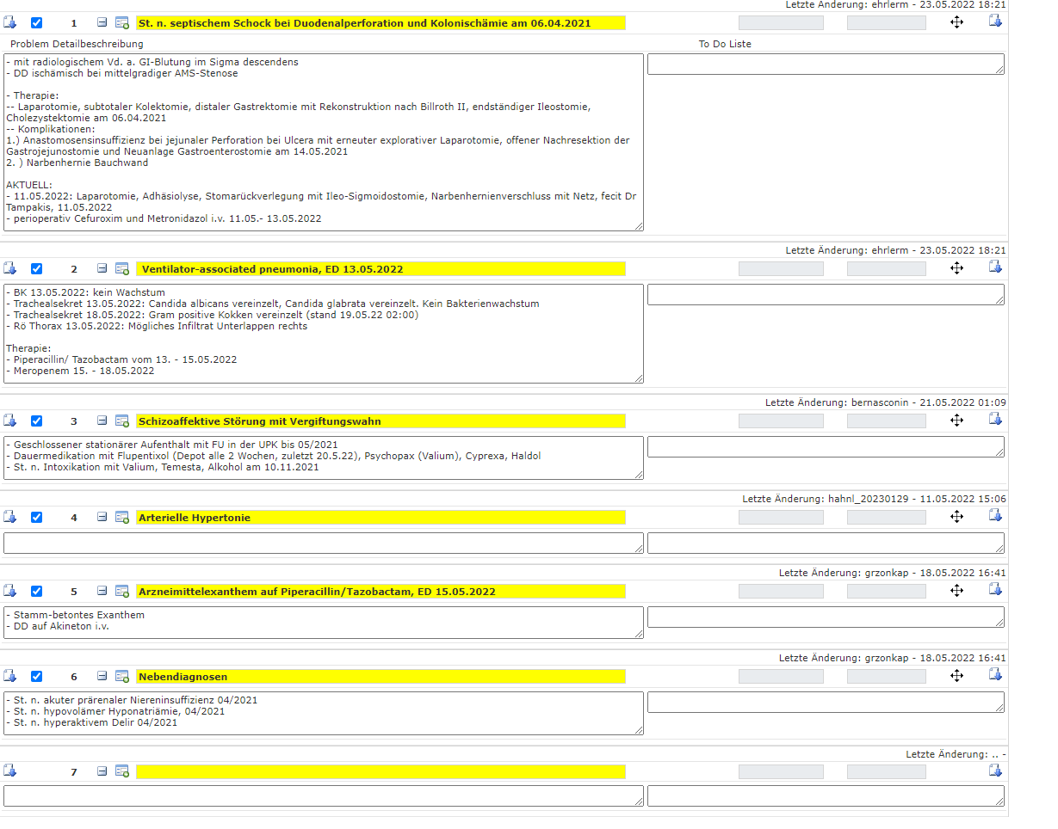
Beispiel Fallnr.: 0088377320
Falldauer: 11.5.22 – 24.5.22
DIA | DIA_NK | CAS_BK | DIG_DATE_TS | DIG_CREATE_DATE_TS
Gefäßkrankheiten des Darmes | K55 | 0088377320 | 2022-04-08 07:48:32 | 2022-04-08 07:48:32
Hypokaliämie | E87.6 | 0088377320 | 2022-05-11 06:00:00 | 2022-06-09 11:44:31
Sonstige Formen des Delirs | F05.8 | 0088377320 | 2022-05-11 06:00:00 | 2022-06-09 11:44:31
Stuhlinkontinenz | R15 | 0088377320 | 2022-05-11 06:00:00 | 2022-06-09 11:44:31
Narbenhernie ohne Einklemmung und ohne Gangrän | K43.2 | 0088377320 | 2022-05-11 06:00:00 | 2022-06-09 11:44:31
Versorgung eines Ileostomas | Z43.2 | 0088377320 | 2022-05-11 06:00:00 | 2022-06-09 11:44:31
Generalisierte Hauteruption durch Drogen oder Arzneimittel | L27.0 | 0088377320 | 2022-05-11 06:00:00 | 2022-06-09 11:44:31
Spezielle Verfahren zur Untersuchung auf SARS-CoV-2 (COVID-19) | U99.0 | 0088377320 | 2022-05-11 06:00:00 | 2022-06-09 11:48:00
Zwischenfälle durch medizinische Maßnahmen onA | Y84.9 | 0088377320 | 2022-05-11 06:00:00 | 2022-06-09 11:48:00
Komplikation durch Arzneimittel oder Droge | Y57.9 | 0088377320 | 2022-05-11 06:00:00 | 2022-06-09 11:48:00
Anderenorts klassifizierte, im Krankenhaus erworbene Pneumonie, die mehr als 48Stunden nach Aufnahme auftritt | U69.01 | 0088377320 | 2022-05-11 06:00:00 | 2022-06-09 11:48:00
Benigne essentielle Hypertonie ohne Angabe einer hypertensiven Krise | I10.00 | 0088377320 | 2022-05-11 06:00:00 | 2022-06-09 11:44:31
Spezielles Verfahren zur Untersuchung auf infektiöse und parasitäre Krankheiten | Z11 | 0088377320 | 2022-05-11 06:00:00 | 2022-06-09 11:44:31
Peritoneale Adhäsion | K66.0 | 0088377320 | 2022-05-11 06:00:00 | 2022-06-09 11:44:31
Pneumonie durch Erreger onA | J18.9 | 0088377320 | 2022-05-11 06:00:00 | 2022-06-09 11:44:31
Herzschlagstörung sonstige und onA | R00.8 | 0088377320 | 2022-05-11 06:00:00 | 2022-06-09 11:44:31
Aufreißen der Operationswunde | T81.3 | 0088377320 | 2022-05-11 06:00:00 | 2022-06-09 11:44:31
Schizoaffektive Störung gegenwärtig depressiv | F25.1 | 0088377320 | 2022-05-11 06:00:00 | 2022-06-09 11:44:31
Akute Darmgefäßkrankheit | K55.0 | 0088377320 | 2022-05-11 06:00:00 | 2022-06-09 11:44:31
Zwischenfälle durch medizinische Maßnahmen onA | Y84.9 | 0088377320 | 2022-05-11 06:00:00 | 2022-06-09 11:44:31
Spezielle Verfahren zur Untersuchung auf SARS-CoV-2 (COVID-19) | U99.0 | 0088377320 | 2022-05-11 06:00:00 | 2022-06-09 11:44:31
Komplikation durch Arzneimittel oder Droge | Y57.9 | 0088377320 | 2022-05-11 06:00:00 | 2022-06-09 11:44:31
Anderenorts klassifizierte, im Krankenhaus erworbene Pneumonie, die mehr als 48Stunden nach Aufnahme auftritt | U69.01 | 0088377320 | 2022-05-11 06:00:00 | 2022-06-09 11:44:31
Akutes Ulcus duodeni mit Perforation | K26.1 | 0088377320 | 2022-05-11 06:00:00 | 2022-06-09 11:44:31

Slide 3
Interpretation
Diagnosen werden primär auf den ersten Tag des Falles datiert? JA!
SELECT
diag_date AS DIAG_DATE_DURING_CASE,
diag_date1 AS DIAG_DATE_ON_1st_day, COUNT(*)
FROM
(
SELECT
d.*,
c.CAS_START_DATE_TS ,
c.CAS_END_DATE_TS,
CASE
WHEN DIG_DATE_TS BETWEEN c.CAS_START_DATE_TS AND c.CAS_END_DATE_TS THEN 1
ELSE 0
END AS diag_date,
CASE
WHEN TO_DATE(DIG_DATE_TS) = to_dATE(C.CAS_START_DATE_TS) THEN 1
ELSE 0
END AS diag_date1
FROM
cdwh.V_IL_FCT_DIAGNOSIS d
JOIN cdwh.v_IL_DIM_CASE_CID c ON
d.CAS_BK = c.cas_bk
WHERE
c.CAS_TYPE = 'stationär'
)
GROUP BY
diag_date,
diag_date1;
DIAG_DATE | DIAG_DATE1 | COUNT(*)
0 | 0 | 90’465
0 | 1 | 165’684
1 | 0 | 18’788
1 | 1 | 2’922’832
~ 95%!

